Slide 1
Funcionalidades em uma planilha eletrônica
1

Slide 2

Apresentação Pessoal
Isabela Vitoria T. de Souza;
17 anos;
Curso de aprendizagem em manutenção mecânica;
Curso técnico em eletromecânica.
2

Slide 3
A Função do ABS no Excel
A função ABS consiste basicamente em mostrar o valor do número de forma absoluta sem seu sinal.
Usamos tal função quando queremos mostrar os números que estão negativos como positivos.
Pense que você fez um cálculo sobre um possível investimento com o objetivo de saber o valor da parcela. No Excel você pode fazer isto rapidamente usando a função PGTO.
3

Slide 4
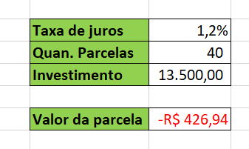
Sintaxe da função ABS no Excel
Núm: é um argumento obrigatório. É o valor ou célula que contém o valor a ser tratado.
Exemplo: imagine que tal investimento é de R$ 13.500,00, porém são 40 parcelas a juros de 1,2% ao mês. Usando a função PGTO R$ -426,94,00. No entanto, ninguém fala, sua parcela é “menos R$ 426,94”.
4

Slide 5
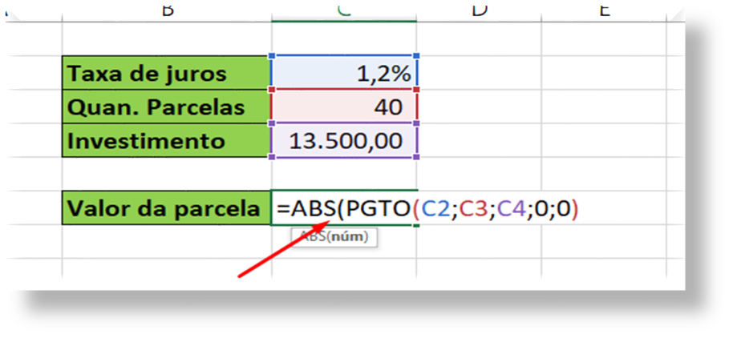
Sintaxe da função ABS no Excel
Dê dois cliques no nosso resultado e entre o sinal de = e a PGTO digite ABS e pressione a tecla TAB para abrir a função:
5

Slide 6
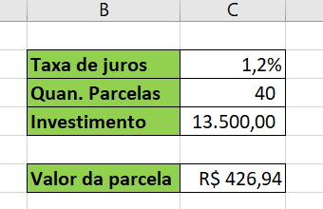
Sintaxe da função ABS no Excel
Pressione Enter e pronto. Perceba que o sinal de “-”sumiu e a cor também foi alterada para preto:
6

Slide 7
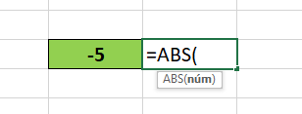
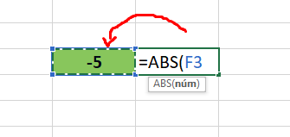
Sintaxe da função ABS no Excel
Na célula G3 temos um valor. Clique na célula H3 e digite =ABS(
Clique na célula G3
7

Slide 8
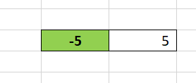
Sintaxe da função ABS no Excel
Pressione Enter:
8

Slide 9
Bibliografia
https://ninjadoexcel.com.br/funcao-abs-no-excel/
9

